Slide 1
Audiência Pública
Criação do Bairro Kurt Meinert

Slide 2
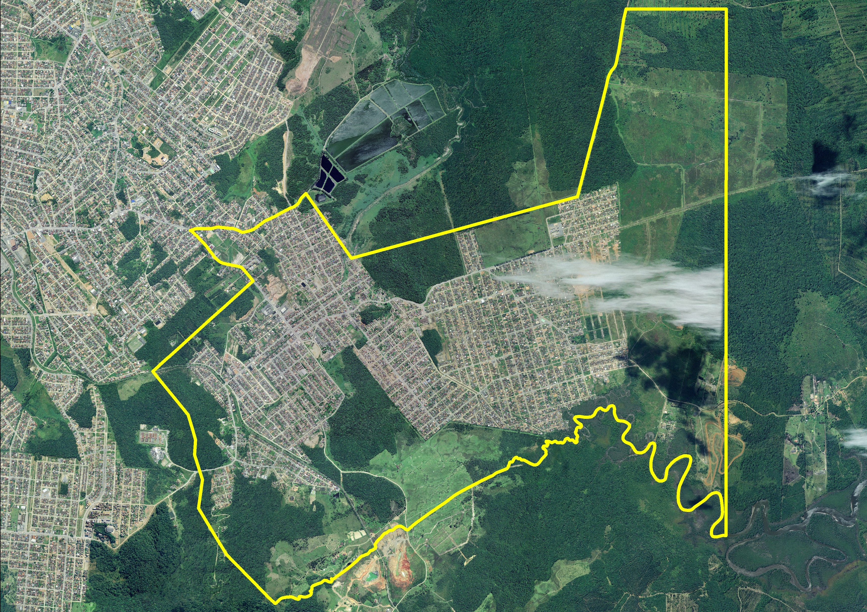
Bairro
Kurt Meinert
Bairro
Paranaguamirim

Slide 3
Bairro
Kurt Meinert
Bairro
Paranaguamirim

Slide 4
Rua das
Azaléias
Rua Gen. Div.
Euclydes P. Bueno
Avenida
Kurt Meinert
Rua João Luiz de
Miranda Coutinho

Slide 5
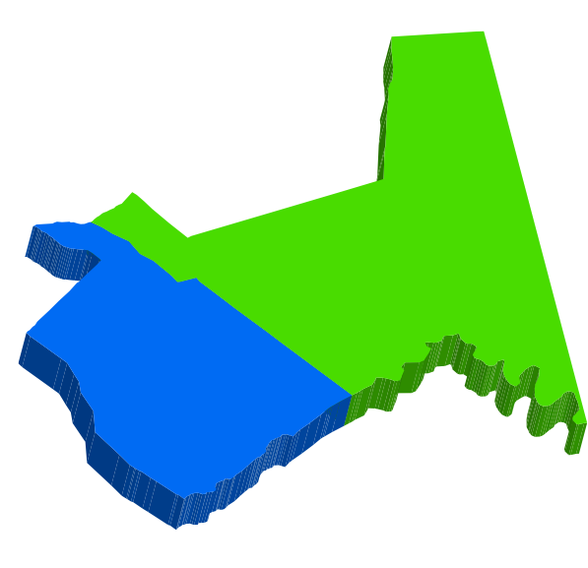
DESCRIÇÃO DE LIMITES
Bairro Kurt Meinert
Bairro Paranaguamirim

Slide 6
DESCRIÇÃO DE LIMITES
Bairro Kurt Meinert
Inicia no entroncamento da Rua Rio Velho com a Rua das Azaléias; segue, sentido sudeste, pela Rua das Azaléias e Rua General de Divisão Euclydes P. Bueno até o entroncamento com a Avenida Kurt Meinert, segue, sentido leste, pela Avenida Kurt Meinert até o entroncamento com a Rua João Luiz de Miranda Coutinho; segue pela Rua João Luiz de Miranda Coutinho, sentido sudeste, até encontrar a linha demarcatória do perímetro Urbano de Joinville; segue por esta linha, sentido anti-horário, até encontrar a Rua Rio Velho; segue pela Rua Rio Velho, sentido sudoeste, até o ponto incial.
Bairro Paranaguamirim
Inicia na confluência da linha férrea com a projeção do eixo da Rua Arthur Rodrigues, segue sentido nordeste, pela projeção do eixo da Rua Arthur Rodrigues, até o entroncamento com a Rua Monsenhor Gercino; segue pela Rua Monsenhor Gercino, sentido noroeste, até o entroncamento com a Rua Rio Velho; segue sentido nordeste, pela Rua Rio Velho, até o entroncamento com a Rua das Azaléias; segue, sentido sudeste, pela Rua das Azaléias e Rua Rua General de Divisão Euclydes P. Bueno até o entroncamento com a Avenida Kurt Meinert, segue, sentido leste, pela Avenida Kurt Meinert até o entroncamento com a Rua João Luiz de Miranda Coutinho; segue pela Rua João Luiz de Miranda Coutinho, sentido sudeste, até encontrar a linha demarcatória do perímetro Urbano de Joinville; segue pela linha demarcatória do Perímetro Urbano de Joinville, sentido horário, até encontrar até o Marco Geográfico do IBGE, com coordenadas 26º21`57,00" latitude e 48º47`32,00" longitude, segue em linha reta na direção noroeste até a cota 128 e coordenadas 26º21`45,96" e 48º47`44,47"; deste ponto, em linha reta, segue no sentido noroeste até a cota 95 e coordenadas 26º21`33,84" e 48º47`52,89"; deste, em linha reta, segue em direção norte até a cota 60 e coordenadas 26º21`26,39" e 48º47`51,87"; deste, em linha reta, segue em direção noroeste até a cota 77 e coordenadas 26º21`19,86" e 48º47`54,32"; deste, em linha reta, segue em direção norte até a cota 75 e coordenadas 26º21`15,98" e 48º47`54,10"; deste, em linha reta, segue em direção noroeste até a cota 78 e coordenadas 26º21`09,37" e 48º47`56,37" e deste, em linha reta, segue em direção noroeste até a cota 14 e coordenadas 26º20`58,34" e 48º48`06,87" encontrando-se com o ponto de origem.
Bairro Kurt Meinert
Bairro Paranaguamirim

Slide 7
DADOS E ESTATÍSTICAS
Bairro Kurt Meinert
Bairro Paranaguamirim

Slide 8
Área
64%
36%
Fonte: IPPUJ

Slide 9
Área Ocupada
Fonte: IPPUJ

Slide 10
População
69%
31%
Fonte: Estimativa IPPUJ 2014

Slide 11
Domicílios
66%
33%
Fonte: Prefeitura de Joinville 2014

Slide 12
Moradores por domicílio
Fonte: IBGE - Censo 2010

Slide 13
Renda Média em Salários Mínimos
Fonte: IBGE - Censo 2010

Slide 14
Faixa Etáriada População (em %)
Fonte: IBGE - Censo 2010

Slide 15
Equipamentos Públicos
Bairro Paranaguamirim
Bairro Kurt Meinert
Área de Lazer Jardim Edilene (OP)
Praça Waldemiro Inácio de Carvalho
CEI Marilene dos Passos Santos
CEI Pão de Mel
Escola Municipal Prefeito Joaquim Félix Moreira
Escola Municipal Prefeito Nilson Wilson Bender
E.E.B. Marli Maria de Souza
UBSF Estevão de Matos
UBSF Jardim Edilene
CRAS Paranaguamirim
Área de Lazer Paranaguamirim
Área de Lazer Estevão de Matos
Praça Frederico Rudolpho Germano Dumke
CEI Dia Feliz
CEI Recanto Ser Criança
CEI Meu Amiguinho
CEI Alegria de Viver
Escola Municipal Professora Ada Santanna da Silveira
E.E.B. Professora Juracy Maria Brosig
UBSF Paranaguamirim

Slide 16
Infraestrutura Urbana
Bairro Kurt Meinert
Bairro Paranaguamirim

